Slide 1
B-M 算 法

Slide 2
上节内容复习
移位寄存器序列的三种表示方法：
线性递推式（一元多项式）：
a_{t+n}=c₁a_{t+n-1}+c₂a_{t+n-2}+…+c_{n}a_{t} ,t>=0
联结多项式：
f(x)=1+c₁x+c₂x²+…+c_{n}x^{n}
状态转移矩阵：
满足：s_{t+1}=s_{t}T_{f}
称s_{t}=(a_{t},a_{t+1},a_{t+2},…,a_{t+n-1})为n维状态

Slide 3
几个概念
非退化的移位寄存器
(不)可约多项式
极小多项式
序列和周期
本原多项式
m序列
1游程、0游程
m序列的游程分布规律

Slide 4
线性移存器
（一）解方程法
已知序列a是由n级线性移存器产生的，且知a的连续2n位，可用解线性方程组的方法得到线性递推式。
例：设a=01111000是4级线性移存器产生的序列的8个连续信号，求该移存器的线性递推式。

Slide 5
解：产生 a=01111000……的联结
多项式
设其联结多项式f(x)=1+c₁x+c₂x²+c₃x³+x⁴
线性递推式a_{t}=a_{t-4}+c₃a_{t-3}+c₂a_{t-2}+c₁a_{t-1}
0+c3+c2+c1=1
1+c3+c2+c1=0
1+c3+c2+0=0
1+c3+0+0=0
解得：c3=1；c2=0；c1=0
故其联结多项式为1+x³+x⁴

Slide 6
（二）、B-M迭代算法
根据密码学的需要，对线性反馈移位寄存器(LFSR)主要考虑下面两个问题：
（1）如何利用级数尽可能短的LFSR产生周期大、随机性能良好的序列，即固定级数时，什么样的移存器序列周期最长。这是从密钥生成角度考虑，用最小的代价产生尽可能好的、参与密码变换的序列。
（2）当已知一个长为N序列a时，如何构造一个级数尽可能小的LFSR来产生它。这是从密码分析角度来考虑，要想用线性方法重构密钥序列所必须付出的最小代价。这个问题可通过B-M算法来解决。

Slide 7
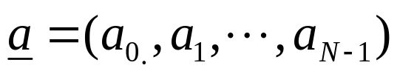

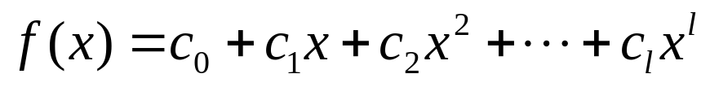
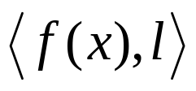
1、概念简介
设 是 上的长度为N的序列，而
是 上的多项式，c₀=1.
如果序列中的元素满足递推关系：
则称 产生二元序列a。其中 表示以f(x)为反馈多项式的l级线性移位寄存器。
如果f(x)是一个能产生a并且级数最小的线性移位寄存器的反馈多项式，l是该移存器的级数，则称 为序列a的线性综合解。

Slide 8
线性移位寄存器的综合问题可表述为：给定一个N长二元序列a，如何求出产生这一序列的最小级数的线性移位寄存器，即最短的线性移存器？
几点说明：
1、反馈多项式f(x)的次数≤l。因为产生a且级数最小的线性移位寄存器可能是退化的，在这种情况下 f(x)的次数<l；并且此时 f(x)中的c_{l}=0，因此在反馈多项式f(x)中c₀=1，但不要求c_{l}=1。
2、规定：0级线性移位寄存器是以f(x)=1为反馈多项式的线性移位寄存器，且n长(n=1, 2, …, N)全零序列，仅由0级线性移位寄存器产生。事实上，以f(x)=1为反馈多项式的递归关系式是：a_{k}=0，k=0, 1, …, n-1.因此，这一规定是合理的。
3、给定一个N长二元序列a，求能产生a并且级数最小的线性移位寄存器，就是求a的线性综合解。利用B-M算法可以有效的求出。

Slide 9
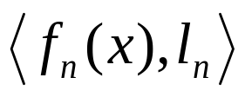
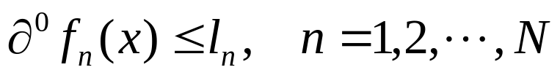
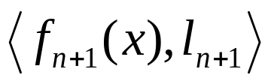
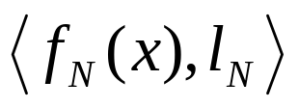
2、B-M算法要点
用归纳法求出一系列线性移位寄存器：
每一个 都是产生序列a的前n项的最短线性移位寄存器，在 的基础上构造相应的 ，使得 是产生给定序列前n+1项的最短移存器，则最后得到的 就是产生给定N长二元序列a的最短的线性移位寄存器。

Slide 10

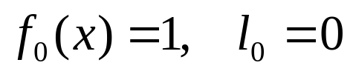
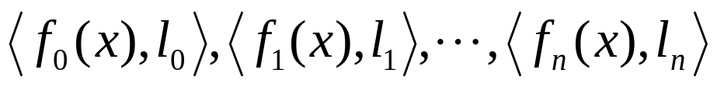

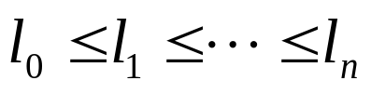
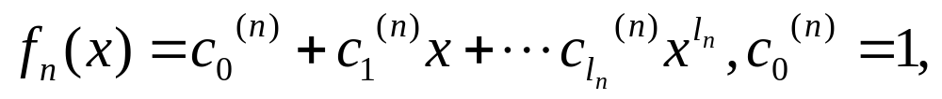
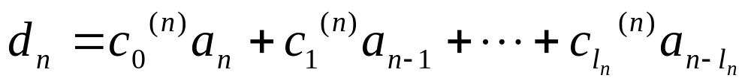
3、B-M算法
任意给定一个N长序列 ，按n归纳定义
1、取初始值：
2、设
均已求得，且
记： 再计算：
称d_{n}为第n步差值。然后分两种情形讨论：

Slide 11
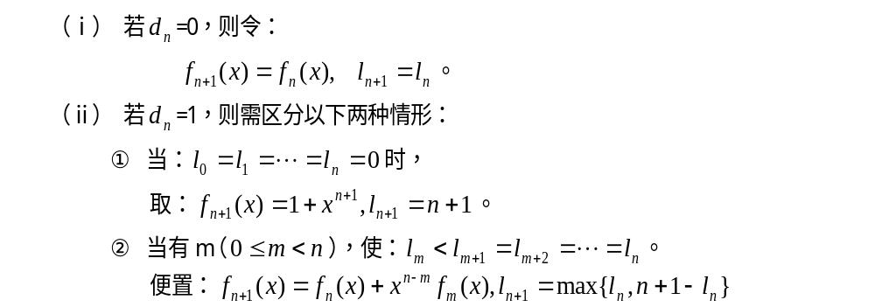
最后得到的 便是产生序列a的最短线性移位寄存器。

Slide 12
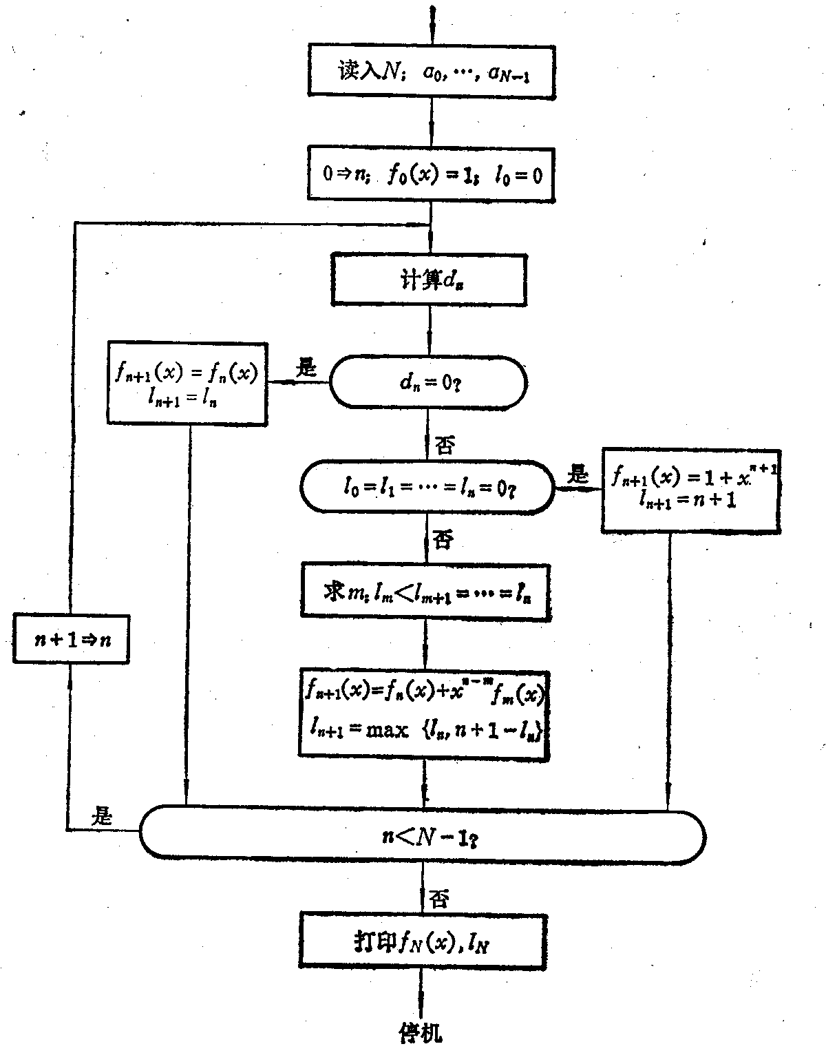
B-M算法流程

Slide 13

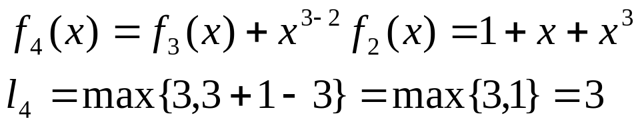
4、实例
例2、求产生周期为7的m序列一个周期：0011101的最短线性移位寄存器。
解：设 ，首先取初值 f₀(x)=1, l₀=0 ，则由a₀=0得d₀=1•a₀=0从而 f₁(x)=1, l₁=0 ；同理由a₁=0得d₁=1•a₁=0从而 f₂(x)=1, l₂=0 。
由a₂=1得d₂=1•a₂=1，从而根据l₀= l₁ = l₂=0 知
f₃(x)=1+x²⁺¹ =1+x³, l₃=3
第1步，计算d₃：d₃=1·a₃+ 0·a₂ + 0·a₁ + 1·a₀=1
因为l₂<l₃，故m=2，由此

Slide 14
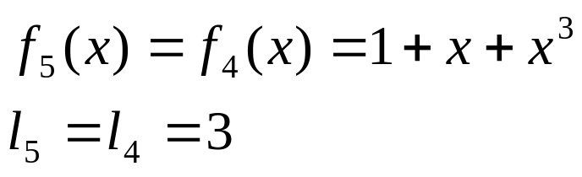
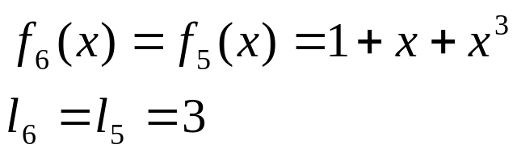
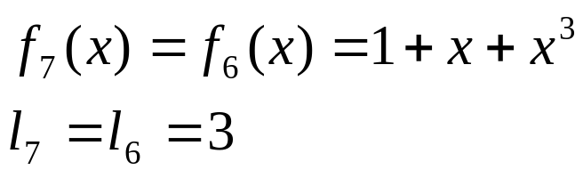
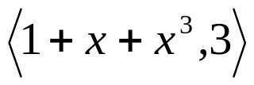
第2步，计算d₄：d₄=1·a₄ + 1·a₃ + 0·a₂ + 1·a₁=0，从而
第3步，计算d₅：d₅=1·a₅ + 1·a₄ + 0·a₃ + 1·a₂=0，从而
第4步，计算d₆：d₆=1·a₆ + 1·a₅ + 0·a₄ + 1·a₃=0，从而
这表明， 即为产生所给序列一个周期的最短线性移位寄存器。

